Slide 1
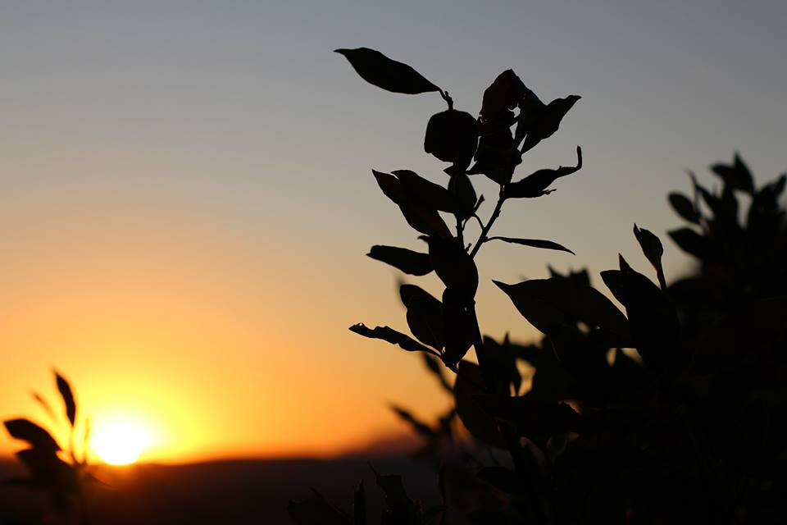
Deseos
Poema : Patricia Elena Vilas
automático

Slide 2

Mis caricias recorren tu cuerpo oscuro,
desnudo, sin sombras,
serpenteando la tersura de tu piel,
¿Sabes lo mucho que te deseo?
suspiro a lo lejos,
intento penetrar en tu alma,
llenarme de ti
y despedirme del mundo.
Pps Ilda

Slide 3
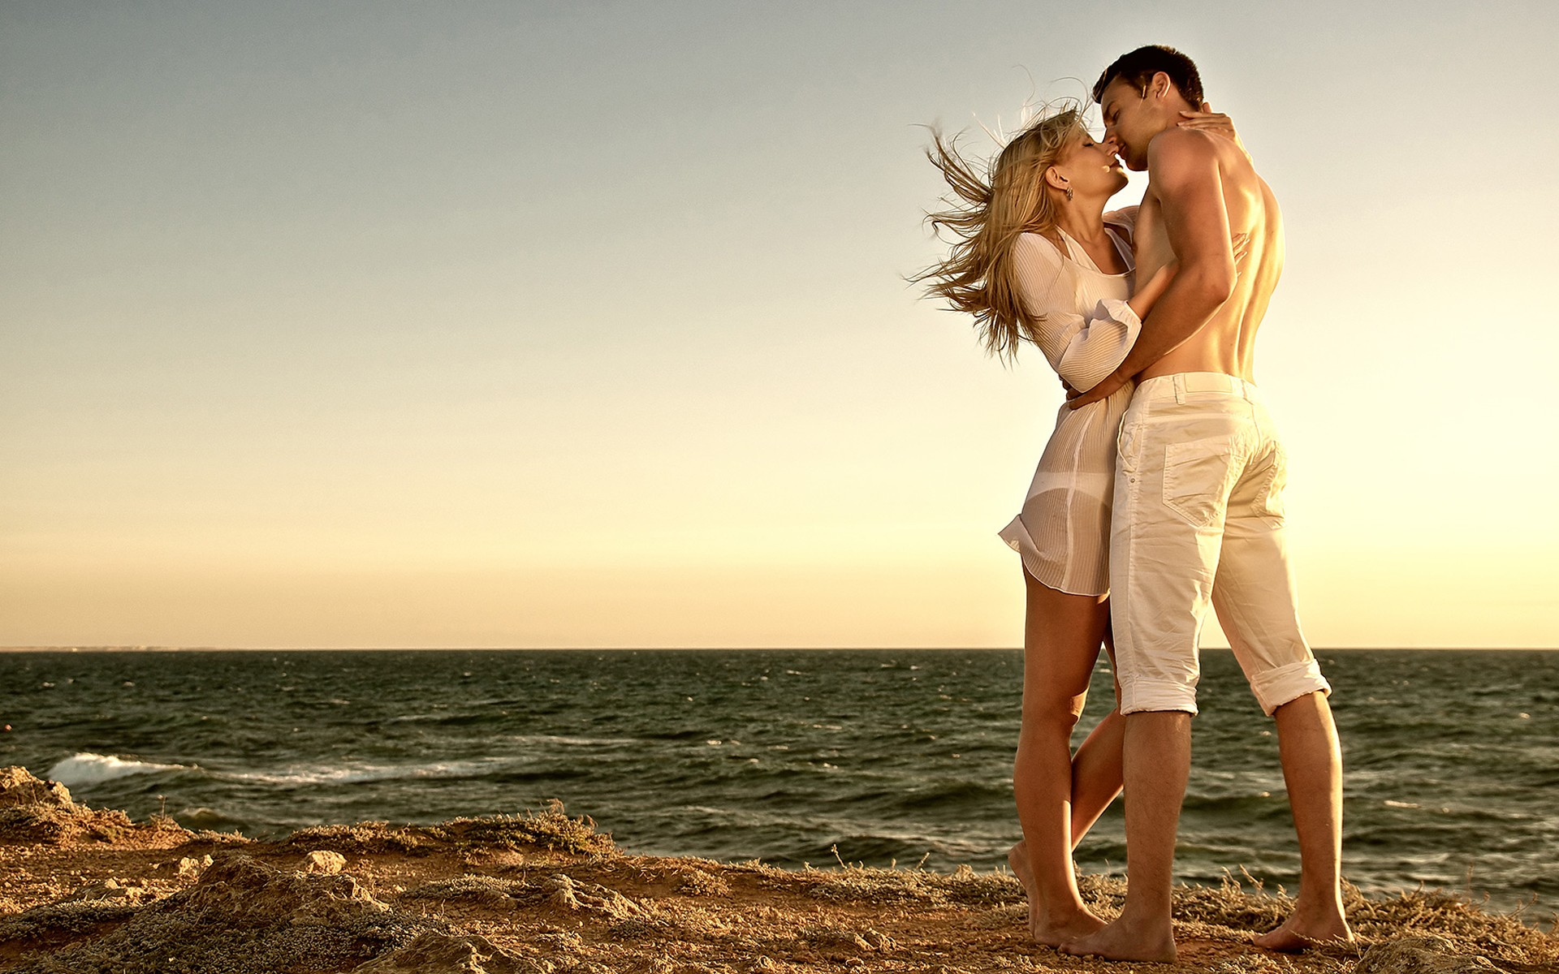
Hoy he visto café en tu mirada,
me llevó a mi sueño,
hoy he visto el cielo en tu mirada,
me convertí en un ángel.
hoy he visto fuego en tu mirada,
comprendí el ardiente amor
que te envolvía.
Pps Ilda

Slide 4
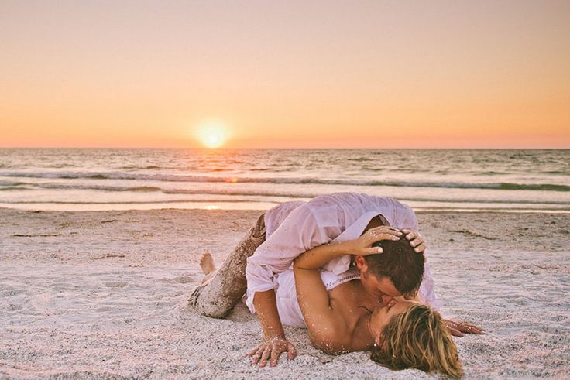
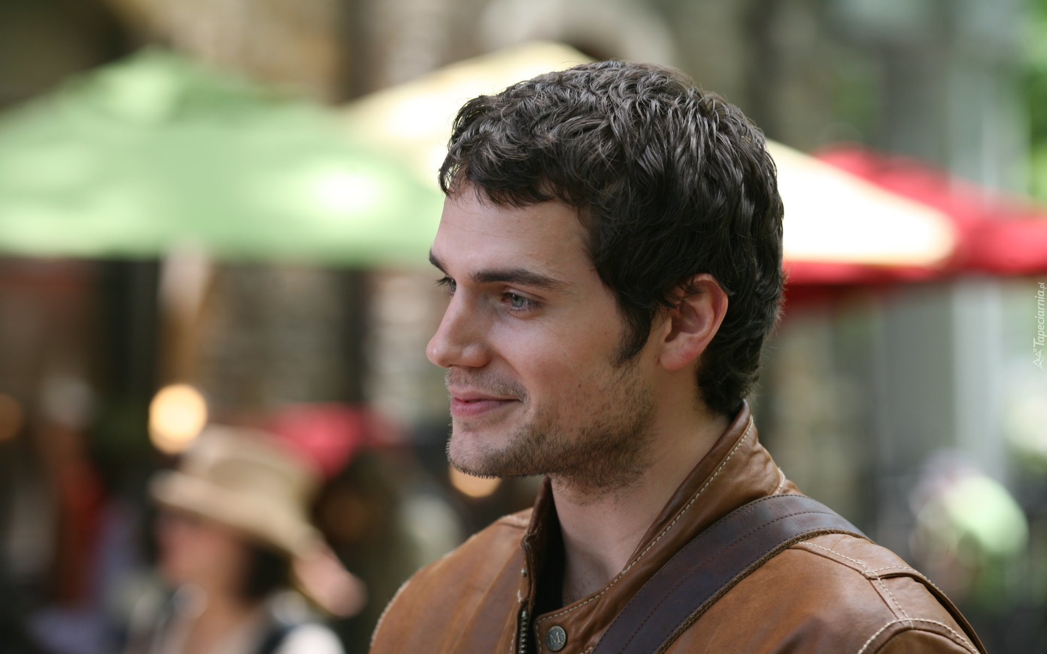
Siento tu presencia
anclada a mi aura,
siento tu presencia
pegada a mi cuerpo,
siento tu presencia
revoloteando en el aire
perfumado de orquídeas.
Pps Ilda

Slide 5
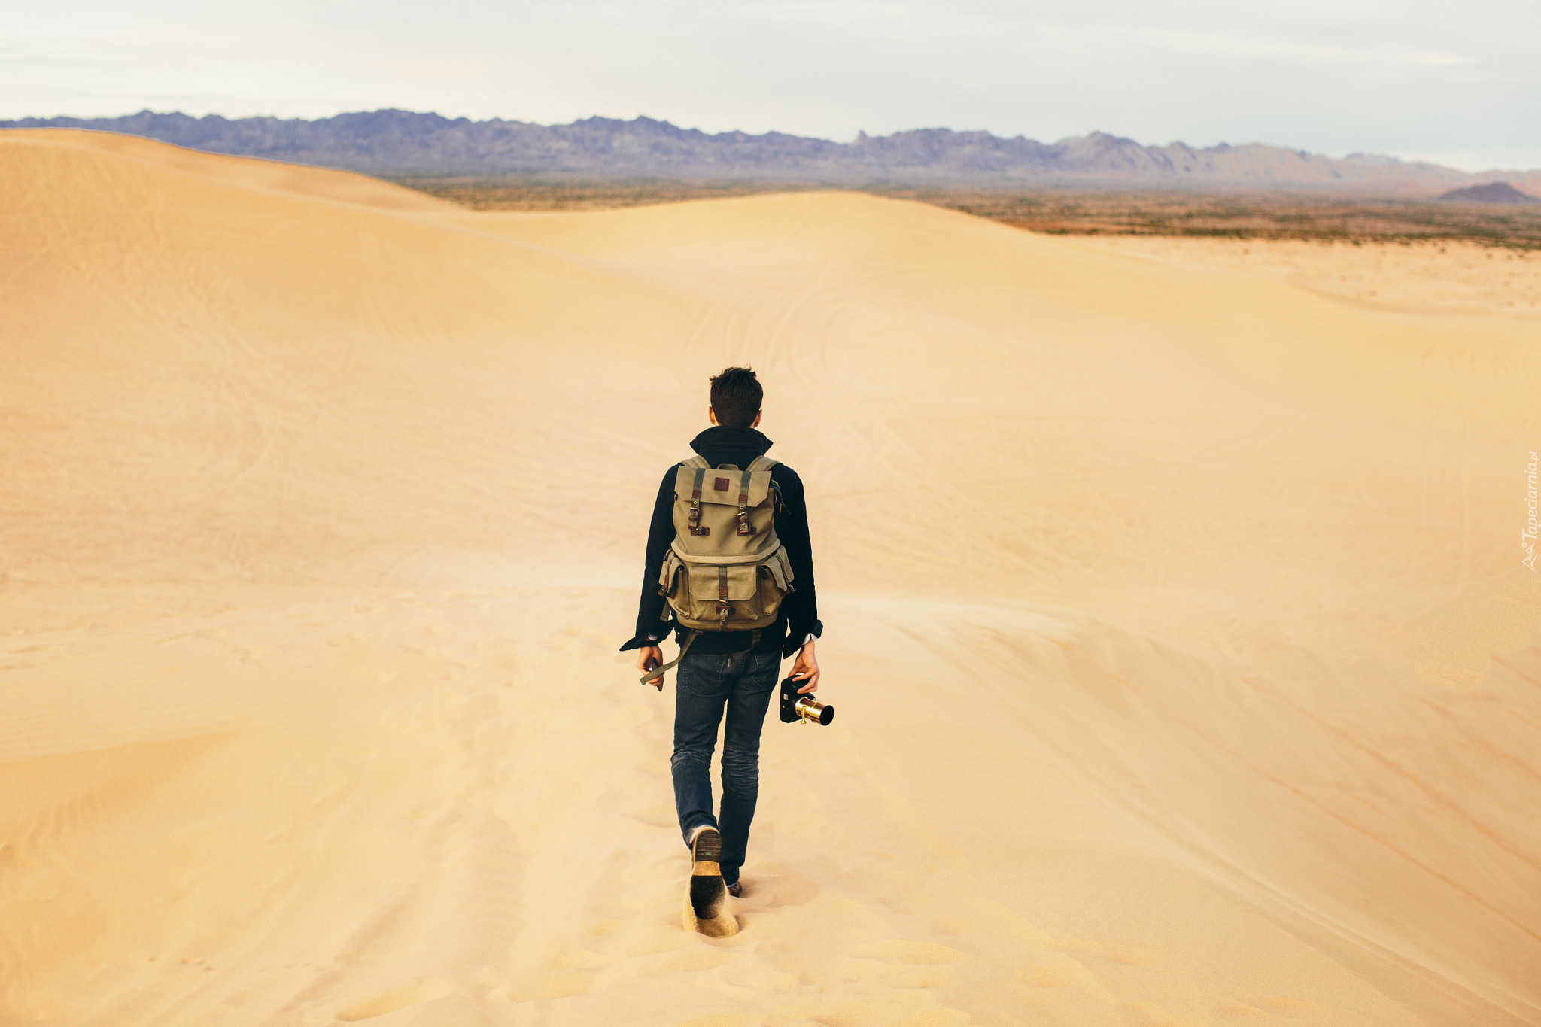
El hielo atravesó
el níveo amanecer.
El espiral de la vida
crece cada día más,
imposible detenerlo.
Hubiera deseado
conocerte en otro tiempo,
en otro lugar.
Pps Ilda

Slide 6

Siento tu presencia
anclada a mi aura,
siento tu presencia
pegada a mi cuerpo,
siento tu presencia
revoloteando en el aire
perfumado de orquídeas.
Mis caricias recorren tu cuerpo oscuro,
desnudo, sin sombras,
serpenteando la tersura de tu piel,
¿Sabes lo mucho que te deseo?
suspiro a lo lejos,
intento penetrar en tu alma,
llenarme de ti
y despedirme del mundo.
Hoy he visto café en tu mirada,
me llevó a mi sueño,
hoy he visto el cielo en tu mirada,
me convertí en un ángel.
hoy he visto fuego en tu mirada,
comprendí el ardiente amor
que te envolvía.
El hielo atravesó
el níveo amanecer.
El espiral de la vida
crece cada día más,
imposible detenerlo.
Hubiera deseado
conocerte en otro tiempo,
en otro lugar.
Patricia Elena Vilas
Pps Ilda

Slide 7


Ilda
Pps sin fines de lucro

Slide 8







¿Te ha gustado?
Puedes ver más entrando
Aquí
Además puedes recibir powerpoints en tu correo electrónico suscribiéndote aquí:

